Slide 1



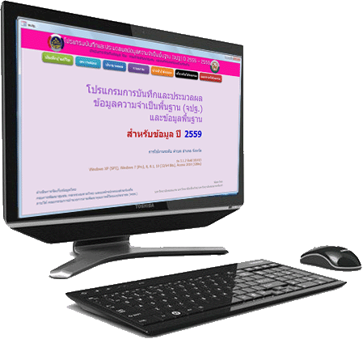
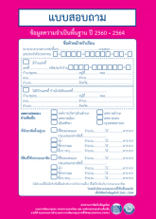
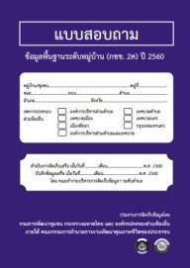
จังหวัดเชียงราย
การประชุมเชิงปฏิบัติการเจ้าหน้าที่ผู้รับผิดชอบ
การจัดเก็บข้อมูลเพื่อการพัฒนาชุมชน ระดับอำเภอ
วันที่ 27 พฤศจิกายน 2561
ณ โรงแรม ลักษวรรณ รีสอร์ทแอนด์สปา อำเภอเมืองเชียงราย จังหวัดเชียงราย

Slide 2



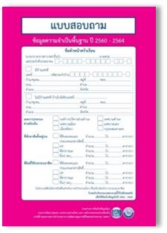

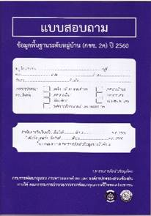
แนวทางการบริหารการจัดเก็บข้อมูลเพื่อการพัฒนาชุมชน
จัดเก็บข้อมูล จำนวน 280,263 ครัวเรือน
18 อำเภอ 143 อปท.
เป้าหมาย
เก็บทุกครัวเรือนที่มีผู้อาศัยอยู่จริงในหมู่บ้าน/ชุมชน
พื้นที่
ธันวาคม 2561 – กุมภาพันธ์ 2562
ระยะเวลาการจัดเก็บ-บันทึก
18 อำเภอ 116 ตำบล
จัดเก็บข้อมูล จำนวน 1,594 หมู่บ้าน
เป้าหมาย
ทุกหมู่บ้านในเขตชนบท
พื้นที่
มกราคม – มีนาคม 2562
ระยะเวลาการจัดเก็บ-บันทึก

Slide 3
แผนงาน/โครงการ/กิจกรรมงานสารสนเทศเพื่อการพัฒนาชุมชน ปี 2562
ยุทธศาสตร์ด้านการแก้ไขปัญหาความยากจน ลดความเหลื่อมล้ำ และสร้างการเติบโตจากภายใน
แผนงานพื้นฐาน : ด้านการแก้ไขปัญหาความยากจน ลดความเหลื่อมล้ำ และสร้างการเติบโตจากภายใน
ผลผลิต : เสริมสร้างขีดความสามารถของชุมชนในการบริหารจัดการข้อมูลเพื่อการพัฒนาชุมชน
กิจกรรมหลัก : บริหารการจัดเก็บและใช้ประโยชน์ข้อมูลเพื่อการพัฒนาชุมชน
กิจกรรมย่อยที่ 1 การจัดเก็บและใช้ประโยชน์ข้อมูลเพื่อการพัฒนาชุมชน
จำนวนครัวเรือนที่มีข้อมูล จปฐ. 280,263 ครัวเรือน
เชิงปริมาณ
ตัวชี้วัด
จำนวนหมู่บ้านที่มีข้อมูล กชช. 2ค 1,594 หมู่บ้าน
ร้อยละ 90 ของครัวเรือนที่มีข้อมูล จปฐ. ที่เชื่อถือได้
เชิงคุณภาพ
ร้อยละ 90 ของหมู่บ้านที่มีข้อมูล กชช. 2ค ที่เชื่อถือได้

Slide 4
กิจกรรมตามยุทธศาสตร์กรมการพัฒนาชุมชน
1. การบริหารการจัดเก็บและใช้ประโยชน์ข้อมูลความจำเป็นพื้นฐาน (จปฐ.)
1.1 การเพิ่มประสิทธิภาพการบริหารการจัดเก็บและใช้ประโยชน์ข้อมูลเพื่อการพัฒนาชุมชน ประจำปี 2562
1.1.1 ประชุมคณะทำงานบริหารการจัดเก็บข้อมูลเพื่อการพัฒนาชุมชน ระดับจังหวัด (ไตรมาส 1)
1.1.2 ประชุมเชิงปฏิบัติการเจ้าหน้าที่ผู้รับผิดชอบการจัดเก็บข้อมูลเพื่อการพัฒนาชุมชน ระดับอำเภอ (ไตรมาส 1)
1.2 การเตรียมความพร้อมการจัดเก็บข้อมูลความจำเป็นพื้นฐาน (จปฐ.) ประจำปี 2562
1.2.1 ประชุมเชิงปฏิบัติการผู้จัดเก็บข้อมูล จปฐ. ประจำปี 2562 (ไตรมาส 1)
1.2.2 ฝึกอบรมผู้บันทึกข้อมูล ประจำปี 2562 เรื่องการใช้งานโปรแกรมบันทึก และประมวลผล ข้อมูล จปฐ. (ไตรมาส 1)

Slide 5
กิจกรรมตามยุทธศาสตร์กรมการพัฒนาชุมชน
1.3 การจัดเก็บข้อมูลความจำเป็นพื้นฐาน (จปฐ.)
1.3.1 ค่าจัดเก็บข้อมูลความจำเป็นพื้นฐาน (จปฐ.) (ไตรมาส 2)
1.3.2 ค่าบันทึกและประมวลผลข้อมูลความจำเป็นพื้นฐาน (จปฐ.) (ไตรมาส 2)
1.4 การตรวจสอบคุณภาพการจัดเก็บข้อมูลความจำเป็นพื้นฐาน (จปฐ.)
1.4.1 ตรวจสอบคุณภาพการจัดเก็บข้อมูล จปฐ. ระดับอำเภอ (ไตรมาส 2)
1.4.2 ตรวจสอบคุณภาพการจัดเก็บข้อมูล จปฐ. ระดับจังหวัด (ไตรมาส 2)

Slide 6
กิจกรรมตามยุทธศาสตร์กรมการพัฒนาชุมชน
1.5 การเผยแพร่และส่งเสริมการใช้ประโยชน์จากข้อมูลความจำเป็นพื้นฐาน (จปฐ.)
1.5.1 รณรงค์และเชิญชวนการจัดเก็บข้อมูล จปฐ. ระดับจังหวัด (ไตรมาส 1)
1.5.2 ส่งเสริมการใช้ประโยชน์และรับรองคุณภาพข้อมูลฯ ระดับองค์กรปกครอง ส่วนท้องถิ่น (ไตรมาส 3)
1.5.3 ส่งเสริมการใช้ประโยชน์และรับรองคุณภาพข้อมูลฯ ระดับอำเภอ (ไตรมาส 3)
1.5.4 ส่งเสริมการใช้ประโยชน์จากข้อมูลเพื่อการพัฒนาคุณภาพชีวิตของประชาชน ระดับจังหวัด
1) สนับสนุนการพัฒนาคุณภาพชีวิตของประชาชน ระดับจังหวัด (ไตรมาส 2)
2) ประชุมเชิงปฏิบัติการบูรณาการแผนงานพัฒนาคุณภาพชีวิตของประชาชน (ไตรมาส 3)
3) ประชาสัมพันธ์การพัฒนาคุณภาพชีวิตของประชาชน ระดับจังหวัด (ไตรมาส 3)

Slide 7
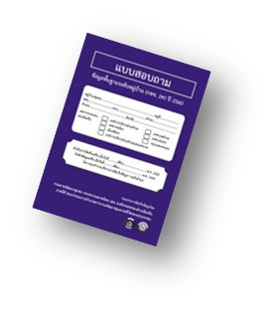
กิจกรรมตามยุทธศาสตร์กรมการพัฒนาชุมชน
2. การบริหารการจัดเก็บและใช้ประโยชน์ข้อมูลพื้นฐานระดับหมู่บ้าน (กชช. 2ค)
2.1 ค่าบันทึกและประมวลผลข้อมูลพื้นฐานระดับหมู่บ้าน (กชช. 2ค) (ไตรมาส 3)
2.2 ตรวจสอบคุณภาพการจัดเก็บข้อมูลพื้นฐานระดับหมู่บ้าน (กชช. 2ค) (ไตรมาส 3)
3. การบริหารการจัดเก็บข้อมูล จปฐ. ด้วยเครื่องมืออิเล็กทรอนิกส์ ในจังหวัดนำร่อง (ประจวบคีรีขันธ์)
3.1 ประชุมเชิงปฏิบัติการการจัดเก็บข้อมูล จปฐ. ด้วยเครื่องมืออิเล็กทรอนิกส์ (ไตรมาส 1)
3.2 ค่าจัดเก็บข้อมูล จปฐ. ด้วยเครื่องมืออิเล็กทรอนิกส์ (ไตรมาส 2)
4. การบูรณาการชี้เป้าลดความเหลื่อมล้ำด้วยเทคโนโลยี
- ประชุมเชิงปฏิบัติการจัดทำแผนลดความเหลื่อมล้ำแบบบูรณาการ ระดับจังหวัด (ไตรมาส 2)

Slide 8
แผนปฏิบัติการจัดเก็บข้อมูลเพื่อการพัฒนาชุมชน
1. เตรียมการและวางแผนการจัดเก็บข้อมูลฯ (ต.ค. - พ.ย. 2561)
  สำรวจและกำหนดครัวเรือน/หมู่บ้านเป้าหมายในการจัดเก็บข้อมูลฯ
  จัดทำ/ปรับปรุง คำสั่งคณะทำงานบริหารการจัดเก็บข้อมูลฯ ทุกระดับ
  คำสั่งผู้จัดเก็บข้อมูลฯ และคำสั่งผู้บันทึกข้อมูลฯ
  คณะทำงานบริหารการจัดเก็บข้อมูลฯ ทุกระดับ วางแผนบริหาร การจัดเก็บข้อมูลฯ
  สพจ./สพอ. ประสานขอความร่วมมือองค์กรปกครองส่วนท้องถิ่น ร่วมจัดทำแผนปฏิบัติการบริหารการจัดเก็บข้อมูลฯ ระดับ อปท.
  สพจ. ประชุมเชิงปฏิบัติการ จนท. ผู้รับผิดชอบการจัดเก็บข้อมูลฯ ระดับอำเภอ
  สพจ./สพอ. ประชุมเชิงปฏิบัติการผู้จัดเก็บข้อมูลฯ

Slide 9
2. การจัดเก็บ/บันทึกและประมวลผลข้อมูล (ธ.ค. 61 - ก.พ. 2562)
  สพจ. ฝึกอบรมผู้บันทึกข้อมูลฯ
  สพจ./สพอ. รณรงค์และเชิญชวนการจัดเก็บข้อมูล จปฐ.
  คณะทำงานฯ พัฒนากร ผู้นำ อช. และ อช. ร่วมดำเนินการบริหารจัดการฯ เพื่อให้ได้ข้อมูลที่มีความถูกต้อง ครบถ้วนและมีคุณภาพ
  ผู้จัดเก็บข้อมูลทำการสัมภาษณ์ข้อมูลครัวเรือนจากหัวหน้าครัวเรือน หรือ ผู้ให้ข้อมูล ตามแบบสอบถามข้อมูล จปฐ. (ทุกข้อ)
  เมื่อสัมภาษณ์ฯ แล้วเสร็จ ผู้จัดเก็บข้อมูลทำการตรวจสอบข้อมูล และสรุปคุณภาพชีวิตของครัวเรือนมอบให้ครัวเรือน พร้อมให้หัวหน้าครัวเรือนลงลายมือชื่อรับรองข้อมูลฯ ว่ามีการจัดเก็บและข้อมูลถูกต้องเป็นจริง แล้วส่งให้หัวหน้าผู้จัดเก็บข้อมูลตรวจสอบความถูกต้อง ครบถ้วนของข้อมูล
  หัวหน้าผู้จัดเก็บข้อมูลฯ รวบรวมและนำส่งแบบสอบถามข้อมูล จปฐ. ทั้งหมด ให้พัฒนากร/คณะทำงานฯ ระดับตำบล นำส่งผู้บันทึกข้อมูลทำการบันทึกข้อมูล
  ผู้บันทึกฯ บันทึกและประมวลผลข้อมูลทุกครัวเรือน และตรวจสอบความถูกต้องครบถ้วน แล้วนำส่งข้อมูลที่บันทึกทั้งหมดให้สำนักงานพัฒนาชุมชนอำเภอ หรืออัปโหลด (Upload) ข้อมูลเข้าสู่ฐานข้อมูลกลาง (Server) ในระบบ Online

Slide 10
3. ตรวจสอบคุณภาพและรับรองข้อมูล จปฐ. (ก.พ. - มี.ค. 2562)
  พัฒนากรและผู้บันทึกข้อมูล จปฐ. นำเสนอผลข้อมูล จปฐ. ต่อที่ประชุมระดับ อปท. เพื่อรับทราบ/ร่วมตรวจสอบ/แก้ไข/ยืนยันผลการจัดเก็บ/นำไปใช้ประโยชน์ พร้อมจัดทำคำรับรองคุณภาพข้อมูลฯ ระดับ อปท. ส่งอำเภอ ภายในวันที่ 28 กุมภาพันธ์ 2562
  คณะทำงานบริหารการจัดเก็บข้อมูลฯ ระดับอำเภอ ตรวจสอบความถูกต้องครบถ้วนของข้อมูล แต่ละตำบลและภาพรวมอำเภอ แล้วนำเสนอผลการพัฒนาคุณภาพชีวิตของประชาชนระดับอำเภอ เพื่อรับทราบ/ตรวจสอบ/ยืนยันความถูกต้องครบถ้วน/ ใช้ประโยชน์ พร้อมจัดทำคำรับรองคุณภาพข้อมูลฯ ระดับอำเภอ ส่งจังหวัด ภายในวันที่ 15 มีนาคม 2562
  คณะทำงานบริหารการจัดเก็บข้อมูลฯ ระดับจังหวัด ตรวจสอบความถูกต้องครบถ้วนของข้อมูล แต่ละอำเภอ และภาพรวมจังหวัด แล้วนำเสนอผลการพัฒนาคุณภาพชีวิตของประชาชนระดับจังหวัด เพื่อรับทราบ/ตรวจสอบ/ยืนยันความถูกต้องครบถ้วน/ ใช้ประโยชน์ พร้อมจัดทำคำรับรองคุณภาพข้อมูลฯ ระดับจังหวัด ส่งกรมฯ ภายในวันที่ 29 มีนาคม 2562

Slide 11
3. ตรวจสอบคุณภาพและรับรองข้อมูล กชช.2ค (มี.ค.-เม.ย. 2562)
  พัฒนากรและผู้บันทึกข้อมูล กชช.2ค นำเสนอผลข้อมูล กชช.2ค ต่อที่ประชุมระดับ อปท. เพื่อรับทราบ/ร่วมตรวจสอบ/แก้ไข/ยืนยันผลการจัดเก็บ/นำไปใช้ประโยชน์ พร้อมจัดทำคำรับรองคุณภาพข้อมูลฯ ระดับ อปท. ส่งอำเภอ ภายในวันที่ 29 มีนาคม 2562
  คณะทำงานบริหารการจัดเก็บข้อมูลฯ ระดับอำเภอ ตรวจสอบความถูกต้องครบถ้วนของข้อมูล แต่ละตำบลและภาพรวมอำเภอ แล้วนำเสนอผลการพัฒนาคุณภาพชีวิตของประชาชนระดับอำเภอ เพื่อรับทราบ/ตรวจสอบ/ยืนยันความถูกต้องครบถ้วน/ ใช้ประโยชน์ พร้อมจัดทำคำรับรองคุณภาพข้อมูลฯ ระดับอำเภอ ส่งจังหวัด ภายในวันที่ 12 เมษายน 2562
  คณะทำงานบริหารการจัดเก็บข้อมูลฯ ระดับจังหวัด ตรวจสอบความถูกต้องครบถ้วนของข้อมูล แต่ละอำเภอ และภาพรวมจังหวัด แล้วนำเสนอผลการพัฒนาคุณภาพชีวิตของประชาชนระดับจังหวัด เพื่อรับทราบ/ตรวจสอบ/ยืนยันความถูกต้องครบถ้วน/ ใช้ประโยชน์ พร้อมจัดทำคำรับรองคุณภาพข้อมูลฯ ระดับจังหวัด ส่งกรมฯ ภายในวันที่ 26 เมษายน 2562

Slide 12
4. การติดตามประเมินผล
  - คณะทำงานบริหารการจัดเก็บข้อมูลฯ ทุกระดับ ตรวจสอบคุณภาพ
  การจัดเก็บข้อมูลฯ ทันที เมื่อเริ่มดำเนินการจัดเก็บข้อมูลฯ
  โดยยึดตามแผนปฏิบัติการการบริหารการจัดเก็บข้อมูลฯ ระดับตำบล
5. การรายงาน
  รายงานผลความก้าวหน้าทุกวันพฤหัสบดี ตั้งแต่ 10 ธันวาคม 2561
  ผ่านระบบรายงาน Online ที่ เว็บไซต์ http://chiangrai.cdd.go.th
  2) รายงานผู้จัดเก็บข้อมูลดีเด่น ผู้บันทึกข้อมูลดีเด่น และ อปท. ดีเด่น
  ภายในวันที่ 26 เมษายน 2562

Slide 13






ประเด็นนิยามตัวชี้วัด นิยามข้อคำถามต่าง ๆ
ของแบบสอบถามฯ ข้อมูล จปฐ. และ ข้อมูล กชช.2ค

Slide 14

ประเด็นเน้นย้ำ
การจัดเก็บข้อมูลความจำเป็นพื้นฐาน
(จปฐ.) ปี 2560-2564

Slide 15
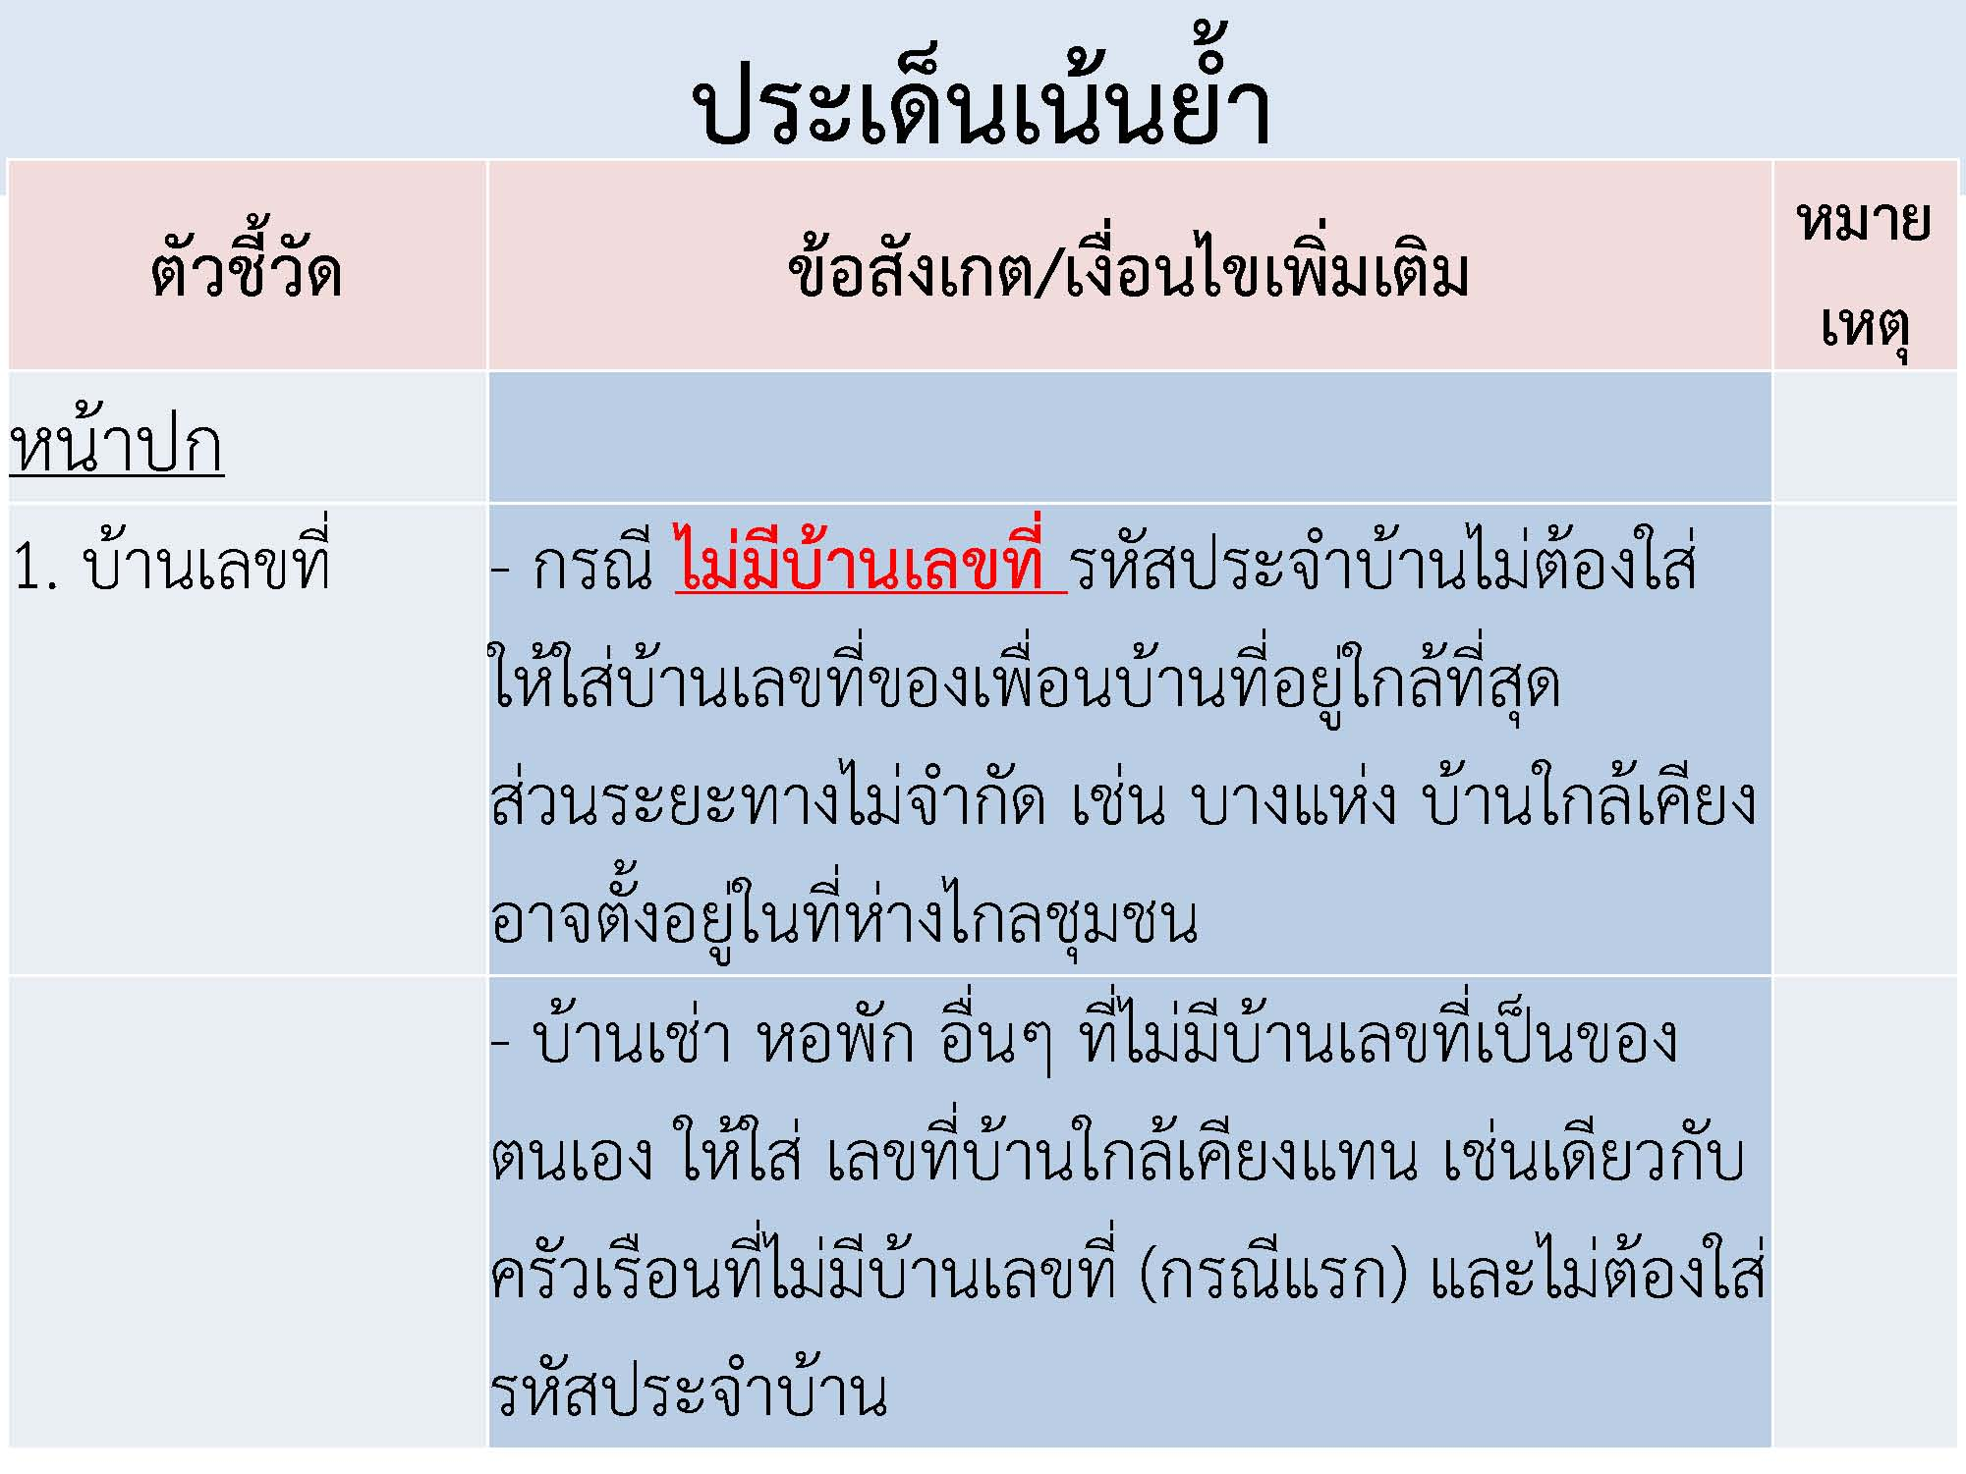

Slide 16
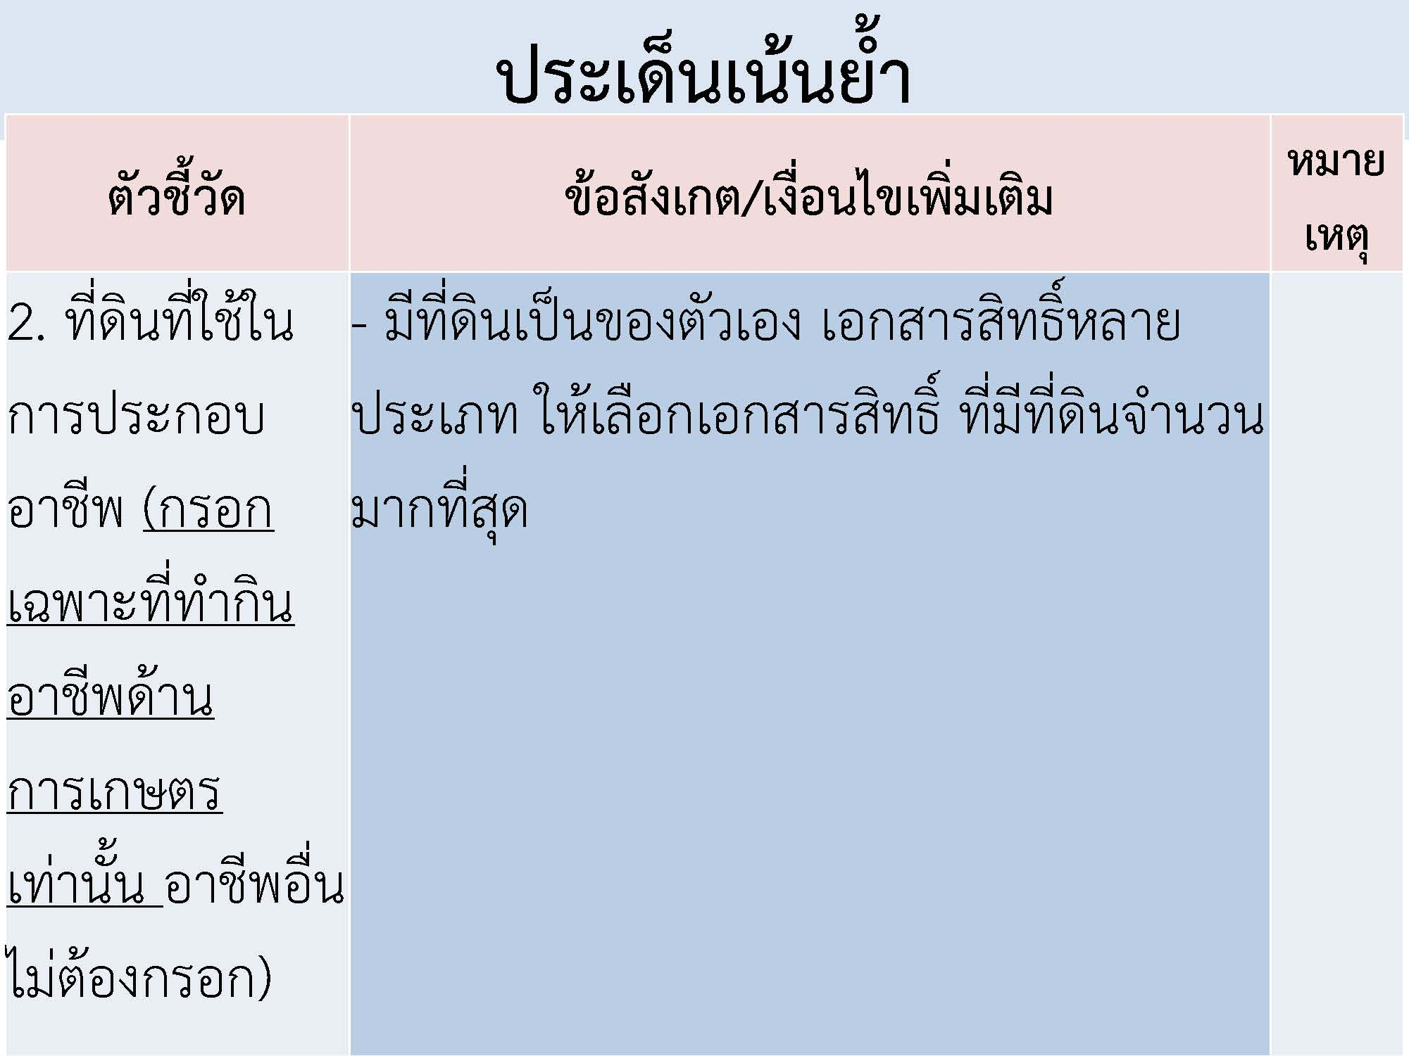

Slide 17
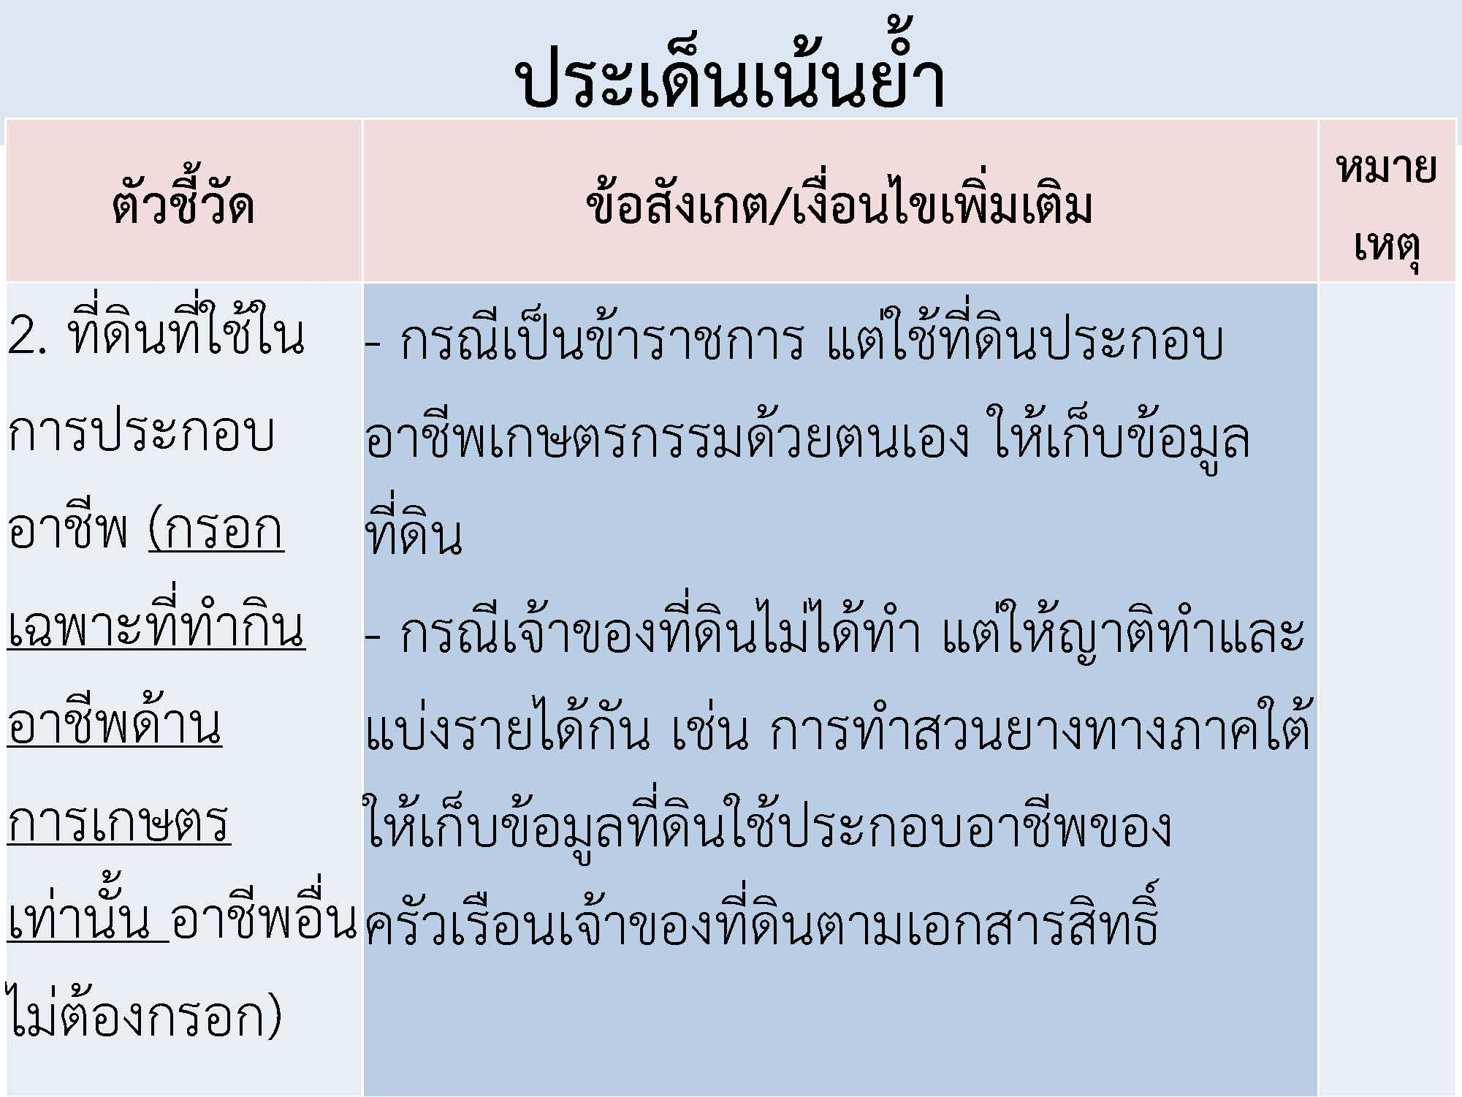

Slide 18
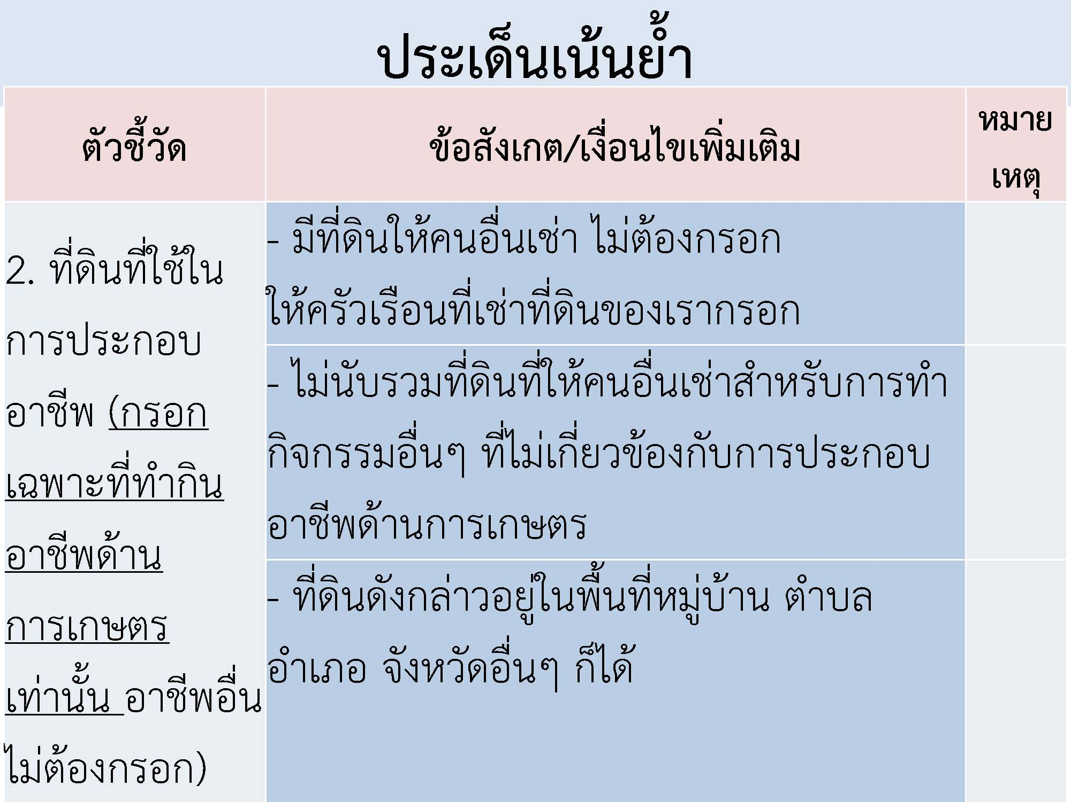

Slide 19
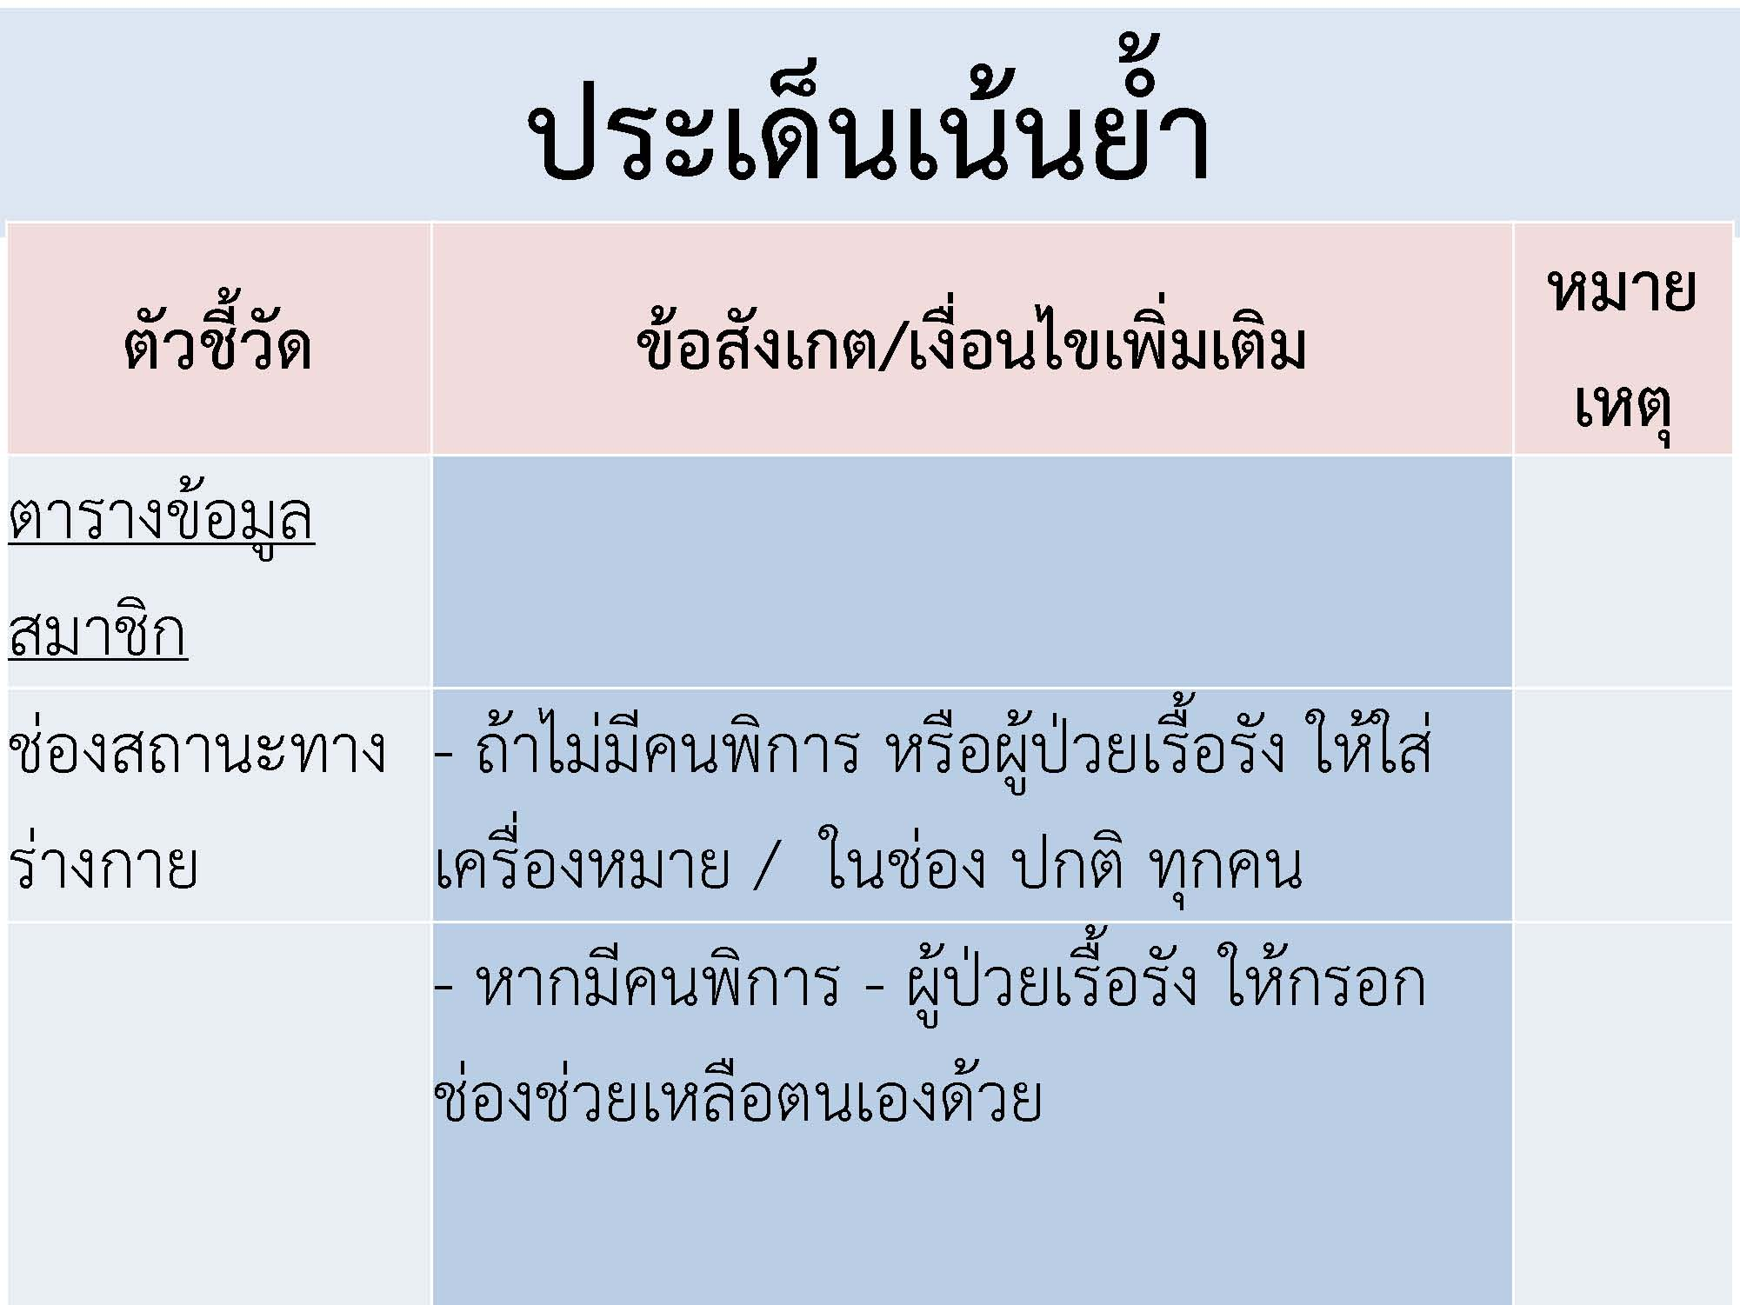

Slide 20
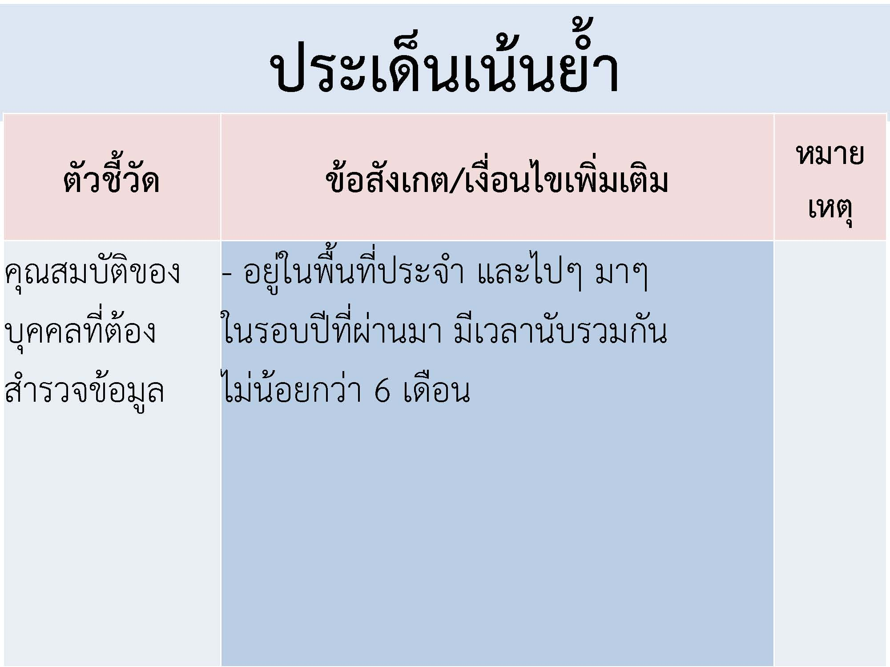

Slide 21
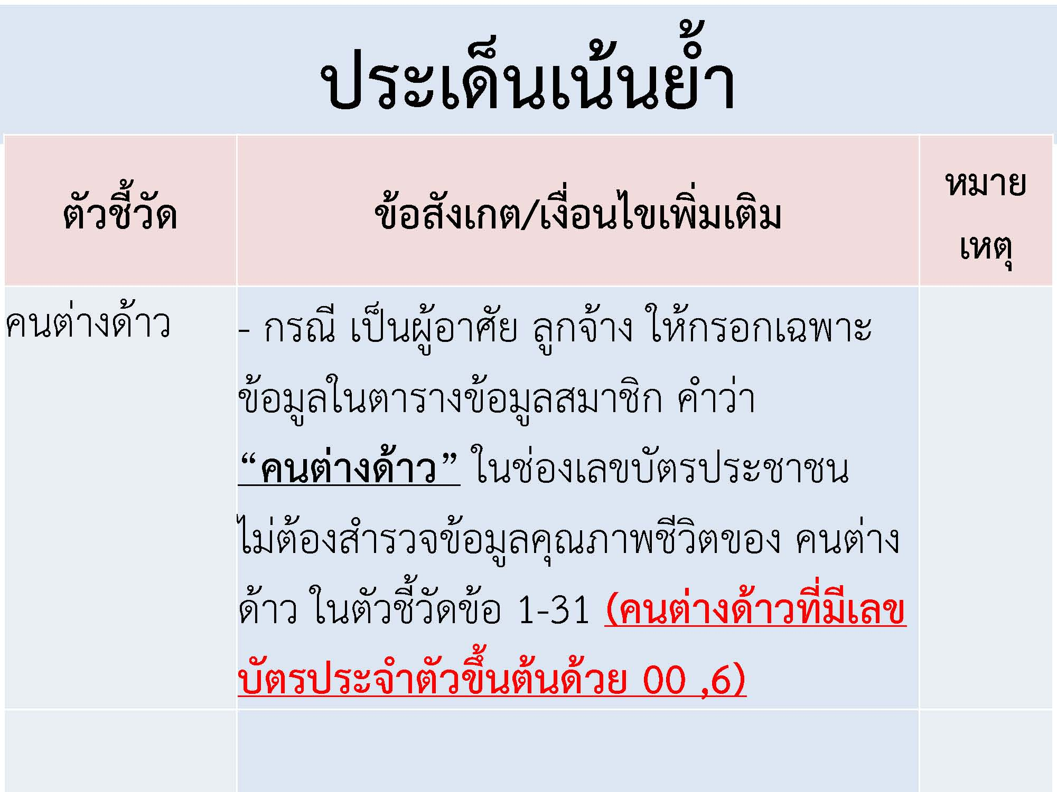

Slide 22
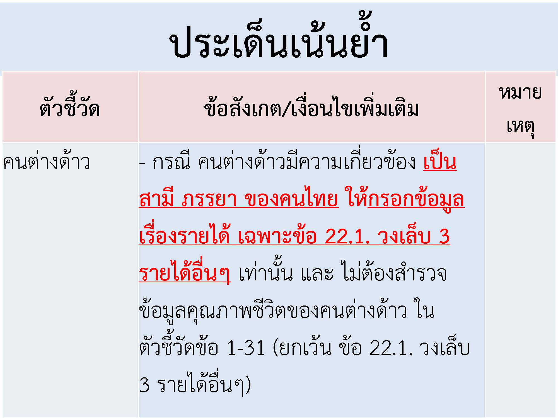

Slide 23
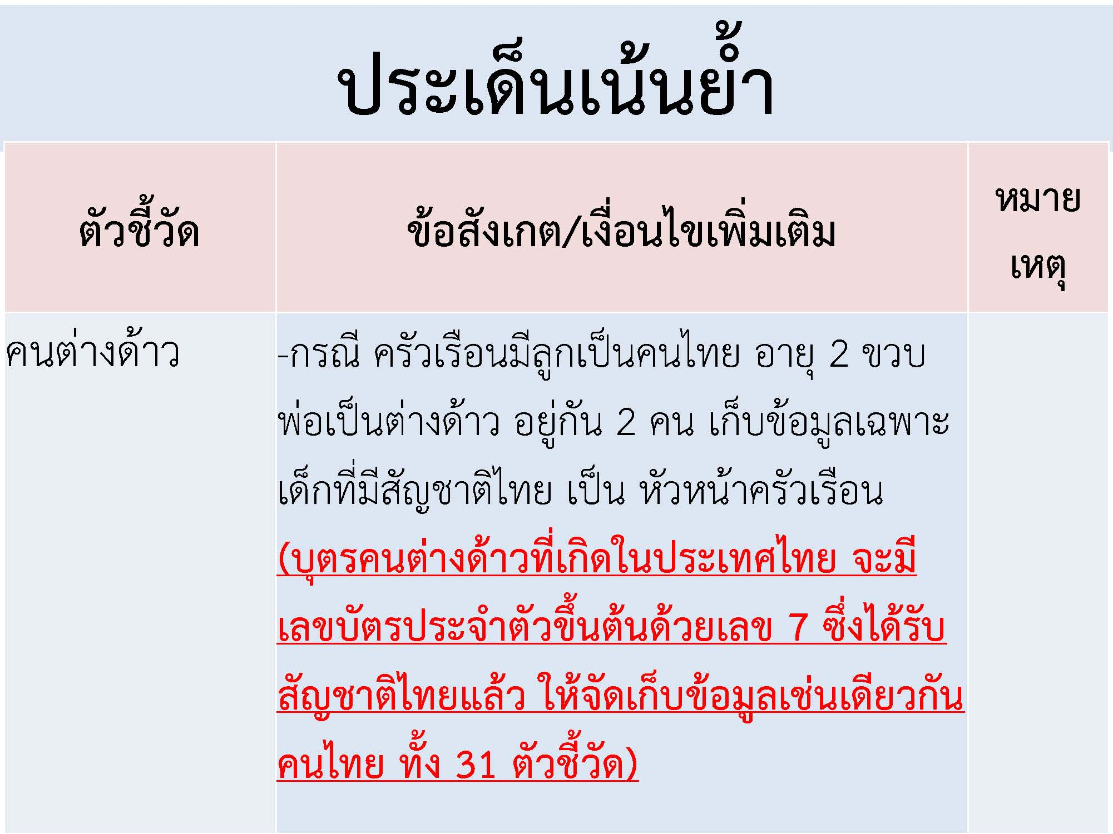

Slide 24
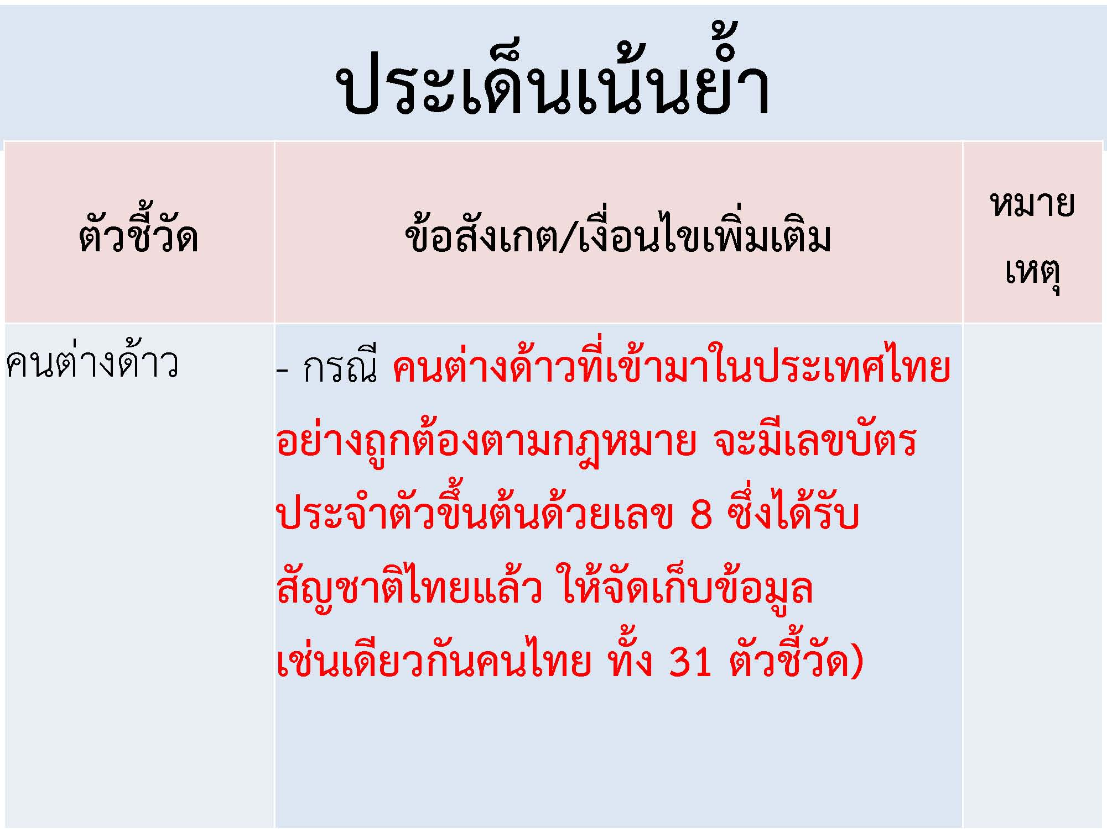

Slide 25
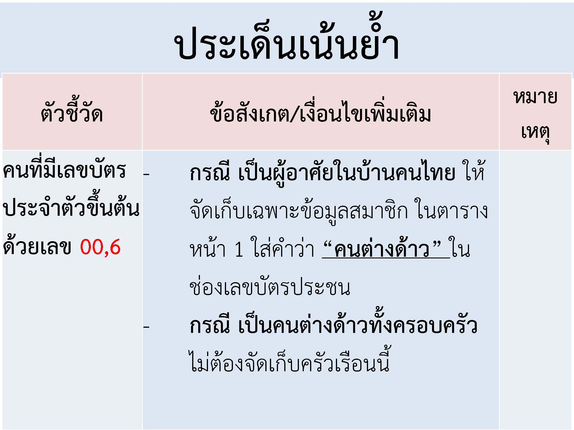

Slide 26
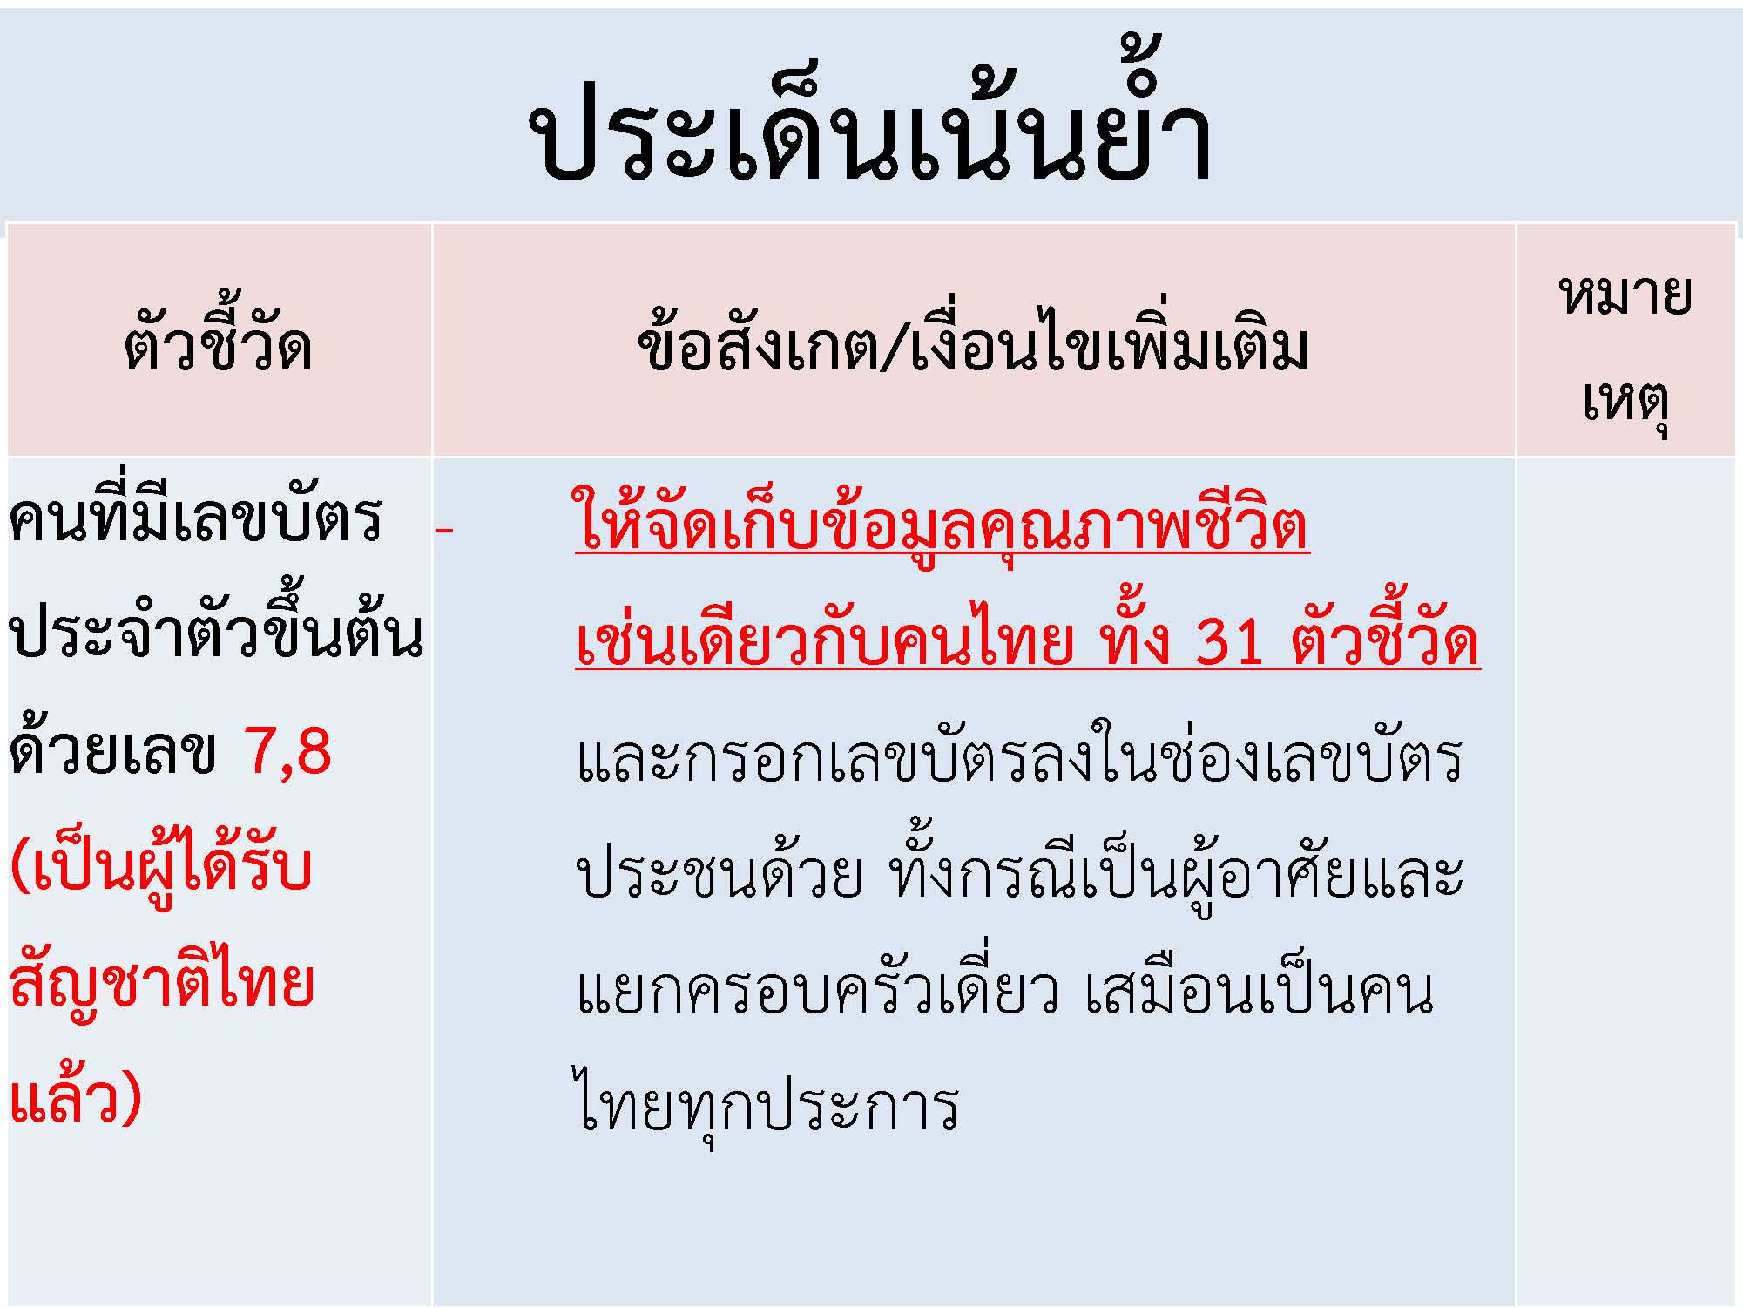

Slide 27

ประเด็นเน้นย้ำ เกี่ยวกับการบันทึกข้อมูล

Slide 28
ผู้ใช้งานระบบ
ผู้ดูแลระบบ
ผู้ตรวจสอบข้อมูล
ดูสรุปได้ บันทึกไม่ได้
ดูได้ก็ไม่ครบทั้งหมด
ดูได้ตามระดับที่ลงทะเบียน
ผู้บันทึกข้อมูล
บันทึกอย่างเดียว ดูรายงานไม่ได้
ผู้ดูรายงาน

Slide 29
เรื่อง การลงทะเบียนผู้ใช้ และ การเข้าสู่ระบบ
1 ตำบล 1 User
1 ตำบล หลาย User
- ใช้ชื่อเดียว เลขเดียว ทั้งตำบล
- แก้ไขข้อมูลด้วย user เดียว
- ไม่สามารถระบุได้ว่าใครบันทึก คร.ไหน
- User เดียว รู้ข้อมูลทั้งตำบล
- มี user ตามจำนวนคนบันทึกจริง
- จะแก้ไขข้อมูลครัวเรือนไหน
ต้องให้คนที่บันทึกเป็นคนแก้ไขเอง
- ระบุได้ว่าใครบันทึก คร.ไหน
- รู้ข้อมูลเฉพาะที่ตัวเองบันทึก
- บริหารจัดการแบบสอบถาม
ที่แต่ละคนจะบันทึกให้ดี
- การตั้งรหัสผ่านเดียวกันทั้งหมด
คณะทำงานบริหารฯ ระดับอำเภอ/ตำบล บริหารจัดการตามเหมาะสมแต่ละพื้นที่

Slide 30
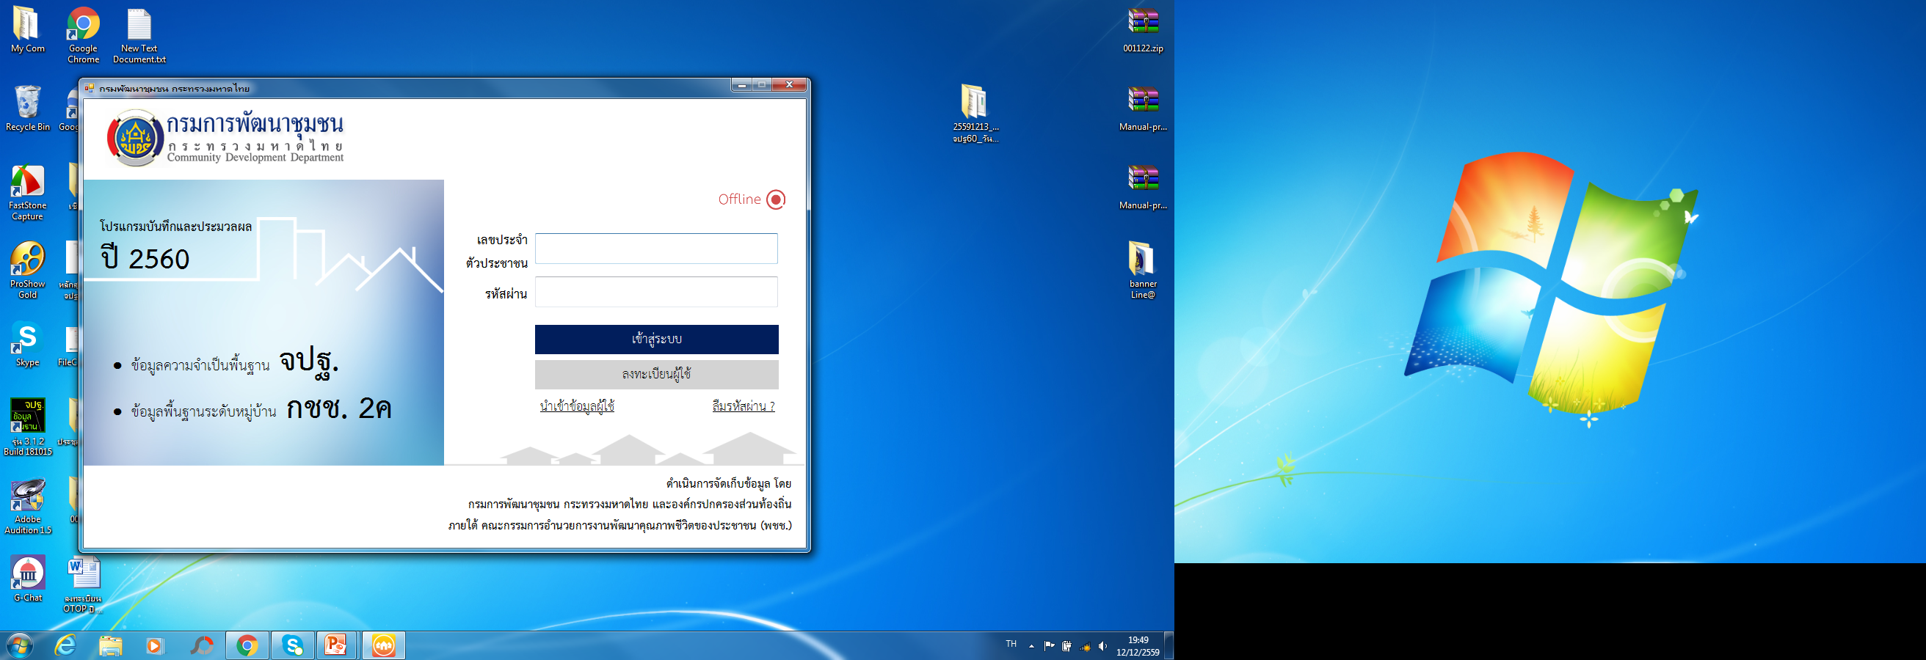
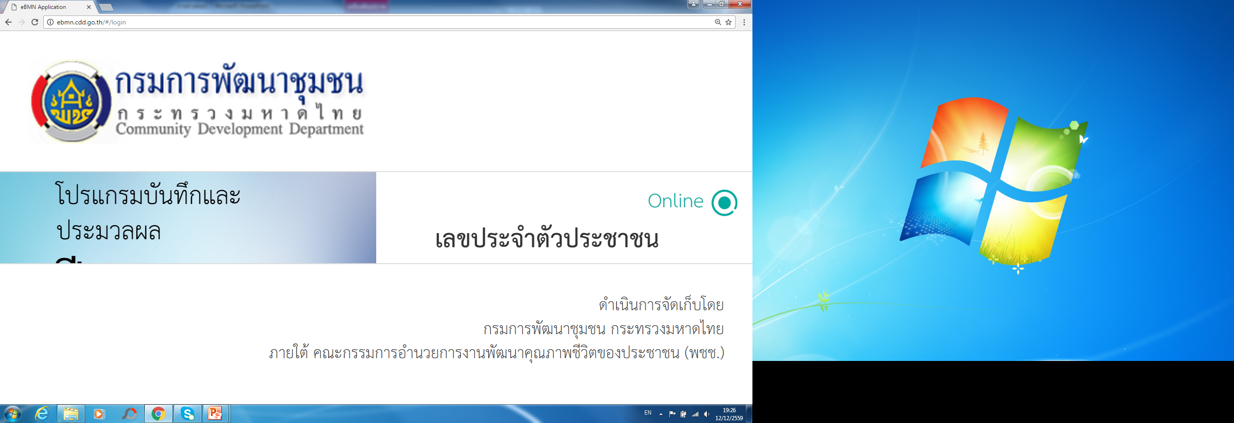
โปรแกรม จปฐ./กชช.2ค รุ่น 3.1 ขึ้นไป
www.ebmn.cdd.go.th
สำหรับผู้บันทึกข้อมูล
ใช้บันทึก อัปโหลดข้อมูล
ไม่ต้องต่ออินเตอร์เน็ตตลอดเวลา
อัปโหลดข้อมูลได้เมื่อต่ออินเตอร์เน็ต
ส่งออกข้อมูลได้
นำเข้าข้อมูลจากเครื่องอื่นได้
ดูรายงาน สรุประดับครัวเรือนได้
นำเข้าทะเบียนผู้ใช้งานได้
ใช้ได้ทุกระดับ
ผู้บันทึก ผู้ตรวจสอบ ผู้ดูรายงาน
บันทึกและอัปโหลดข้อมูลไม่ได้
ต้องเชื่อมต่ออินเตอร์เน็ตตลอดเวลา
สามารถตรวจสอบข้อมูลเชิงลึกได้
ลงทะเบียนผู้ใช้งานได้
ดูรายงานได้ตามสิทธิผู้ใช้ในแต่ละระดับ
ไม่สามารถส่งออก/นำเข้าข้อมูลได้
ติดตั้งยุ่งยากมาก ใช้งานยาก
ไม่อำนวยความสะดวกคนบันทึก
มีปัญหาตั้งแต่เลือกพื้นที่บันทึก
ไม่อำนวยความสะดวกให้ผู้บันทึก
การรายงานผลผิดพลาด
ไม่ได้รายงานตามต้องการ

Slide 31
การใช้งานระบบบันทึกและประมวลผลข้อมูลฯ
1. โปรแกรมการบันทึกฯ ปี 2562 จะเป็นเวอร์ชั่น 3.1 (ห้ามบันทึกข้อมูลในเวอร์ชั่นเก่า แต่ผู้บันทึก ปี 2561 สามารถซิงค์ข้อมูลเก็บไว้ด้วยเวอร์ชั่นเก่าได้)
2. การทำซ้ำข้อมูล จปฐ. ปี 2561
2.1 ทำได้เฉพาะข้อมูล จปฐ. ปี 2561 (ทำซ้ำหน้าปกและตารางสมาชิกเท่านั้น คำตอบ 31 ตัวชี้วัด ต้องบันทึกใหม่ทั้งหมด)
2.2 แจ้งย้ายสิทธิ์ข้อมูลระหว่างผู้บันทึกได้ กรณีผู้บันทึกเสียชีวิตหรือทุพพลภาพ
หรือบรรจุเป็นบุคลากรของรัฐ โดยจังหวัดต้องส่งหลักฐานกรณีที่เกิดขึ้นให้กรมฯ
3. กำหนดให้จังหวัด อัปโหลดข้อมูลฯ จังหวัดละ 5 ครั้ง ๆ ละ 3 วัน (ตามปฏิทิน)
4. ปิดระบบฯ ทุกวันพุธ เพื่อทำการประมวลผลข้อมูลฯ (ตามปฏิทิน)
5. ห้ามบันทึกข้อมูลผ่านเว็บไซต์ ebmn.cdd.go.th บันทึกผ่านโปรแกรมบนเครื่อง PC เท่านั้น สามารถแก้ไขข้อมูลผ่านเว็บไซต์ได้ แต่อัปโหลดได้เฉพาะวันที่จังหวัดได้รับสิทธิอัปโหลด
6. ผู้ตรวจสอบข้อมูล สามารถยืนยันข้อมูลผ่านเว็บไซต์ได้วันพฤหัสบดีถึงวันอังคาร

Slide 32
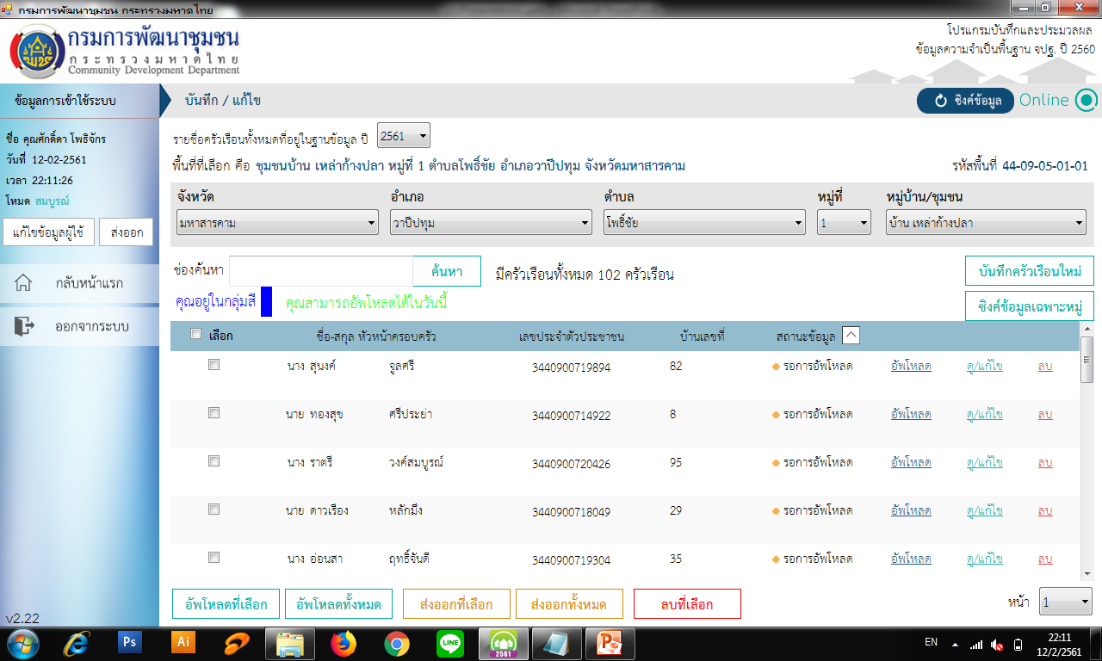
ปฏิทินอัปโหลด ข้อมูล จปฐ. และข้อมูล กชช. 2ค ปี 2562
กลุ่มสีเทา
กาฬสินธุ์ นครราชสีมา เพชรบุรี สมุทรสงคราม ฉะเชิงเทรา นครสวรรค์ ลำปาง สงขลา ชัยนาท บุรีรัมย์ ลำพูน สระแก้ว ตรัง พังงา เลย หนองคาย นครนายก พิจิตร สตูล
กลุ่มสีน้ำเงิน
กาญจนบุรี จันทบุรีนครศรีธรรมราช สุโขทัย นนทบุรี นครปฐมพระนครศรีอยุธยา ภูเก็ต สุพรรณบุรี ชัยภูมิ บึงกาฬ อุทัยธานี เชียงราย ประจวบคีรีขันธ์ พะเยา มหาสารคาม อุบลราชธานี ปัตตานี ระนอง
กลุ่มสีเขียว
ชุมพร เพชรบูรณ์ ราชบุรี อ่างทอง เชียงใหม่ ยโสธร ลพบุรี อำนาจเจริญ ตราด ยะลา สระบุรี อุดรธานี ตาก ร้อยเอ็ด สุราษฎร์ธานี อุตรดิตถ์ น่าน ระยอง สุรินทร์
กลุ่มสีแดง
กระบี่ นราธิวาส แพร่ สุมทรปราการ กำแพงเพชร ปทุมธานี มุกดาหาร สมุทรสาคร ขอนแก่น ปราจีนบุรี แม่ฮ่องสอน สิงห์บุรี ชลบุรี พัทลุง ศรีสะเกษ หนองบัวลำภู นครพนม พิษณุโลก สกลนคร
หน้าจอผู้บันทึกจะมีสถานะขึ้น “คุณอยู่ในกลุ่มสี คุณสามารถอัพโหลดได้ในวันนี้

Slide 33
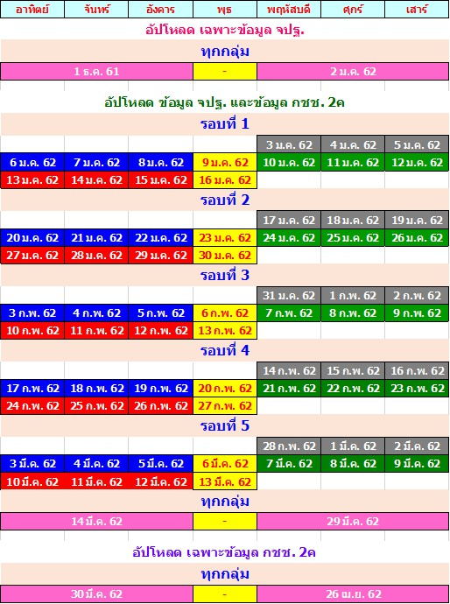

Slide 34
ประเด็นเน้นย้ำการบันทึกข้อมูล
1. การลบ/แก้ไขข้อมูล หลังจากบันทึกคำตอบ 31 ตัวชี้วัดไปแล้ว
- เมื่อลบหรือแก้ไขข้อมูลหน้าปก ผู้บันทึกต้องเข้าไปเช็คข้อมูลด้านในทั้ง 31ตัวชี้วัดอีกครั้ง
2. การซิงค์ข้อมูล ให้ซิงค์ข้อมูลเป็นรายหมู่จะทำให้การซิงค์เร็วขึ้น
3. สิ่งที่ต้องทำหลังจากทำซ้ำข้อมูล
3.1 เช็คจำนวนครัวเรือนที่ทำซ้ำมาครบหรือไม่
3.2 เช็คข้อมูลหน้าปก (คำนำหน้า/เขตการปกครอง/รหัสประจำบ้าน/อาชีพ/การศึกษา) เช่น ปีที่แล้วเป็นเด็กหญิง อายุ 14 ปี ปีที่จัดเก็บอายุจะเพิ่มให้อัตโนมัติในโปรแกรม เป็น อายุ 15 ปี แต่คำนำหน้ายังไม่ได้เปลี่ยน ต้องเปลี่ยนเป็นนางสาว/นาย ด้วย เพราะระบบไม่ได้เปลี่ยนให้อัตโนมัติ
ข้อควรระวัง
หลังจากเปิดระบบฯ แล้ว หากต้องการล้างข้อมูลทั้งหมดในเครื่องคอมพิวเตอร์ ห้ามกดปุ่มลบข้อมูล ในโปรแกรม EBMN เพราะเป็นการลบข้อมูลที่อยู่ใน Server ด้วย
ถ้าต้องการลบข้อมูลให้ใช้โปรแกรม Clear House (กรมฯ จะทำการส่งให้จังหวัดที่ขอ)

Slide 35
แนวทางการตรวจสอบข้อมูล
1. การตรวจสอบความถูกต้อง ครบถ้วน และเป็นไปตามข้อเท็จจริง
1.1 ศึกษาและดำเนินการตามคู่มือการจัดเก็บข้อมูลความจำเป็นพื้นฐาน ปี 2560-2564 ประเด็นชี้แจง ภายในแบบสอบถามข้อมูลความจำเป็นพื้นฐาน และ การตรวจสอบ ความถูกต้องและความสมเหตุสมผลของข้อมูล
1.2 ตรวจสอบความถูกต้องครบถ้วน และความสมเหตุสมผลของข้อมูล ที่จัดเก็บในแบบสอบถาม โดยเฉพาะพื้นที่และเขตการปกครองส่วนท้องถิ่น (อปท.) ให้ถูกต้อง ความสอดคล้องของข้อมูลอายุและระดับการศึกษาของเด็กอายุ 6-14 ปี ความสอดคล้องของคำนำหน้าชื่อและอายุ ก่อนบันทึกข้อมูล
1.3 เปรียบเทียบข้อมูลในแบบสอบถามและโปรแกรมฯ ให้ถูกต้อง ครบถ้วน และเป็นไปตามข้อเท็จจริง

Slide 36
แนวทางการตรวจสอบข้อมูล
1. การตรวจสอบความถูกต้อง ครบถ้วน และเป็นไปตามข้อเท็จจริง
1.4 ตรวจสอบความถูกต้องของข้อมูล จปฐ. กับข้อมูลในความรับผิดชอบของหน่วยงานภาคีระดับจังหวัดและระดับอำเภอ
1.5 ใช้โปรแกรม Community Information Radar Analysis (CIA) ในการตรวจสอบ นำเสนอ และรับรองข้อมูล จปฐ.
2. จำนวนครัวเรือน
2.1 จัดเก็บข้อมูลครัวเรือนเป้าหมายในโครงการของกรมฯ ให้ครบทุกครัวเรือน เช่น โครงการหมู่บ้านเศรษฐกิจพอเพียง , โครงการสร้างสัมมาชีพชุมชน เป็นต้น
2.2 หมู่บ้าน/ชุมชน ที่มีจำนวนครัวเรือนน้อยกว่า 10 ครัวเรือน ทำการตรวจสอบข้อเท็จจริง อีกครั้ง อาจมีบางหมู่บ้าน/ชุมชน เลือกพื้นที่ในการบันทึกข้อมูลผิด

Slide 37
แนวทางการตรวจสอบข้อมูล
3. จำนวนประชากร
3.1 จำนวนประชากรเด็ก กรณีพบประชากรอายุน้อยกว่า 15 ปี เป็นหัวหน้าครัวเรือน ให้ตรวจสอบข้อมูลอีกครั้ง
3.2 จำนวนประชากรผู้สูงอายุ กรณีพบประชากรอายุมากกว่า 90 ปี ให้ตรวจสอบข้อมูล
3.3 จำนวนประชากรต่างด้าว กรณีครัวเรือนที่มีจำนวนประชากรไทย น้อยกว่าจำนวนประชากรต่างด้าว ให้ตรวจสอบข้อมูลอีกครั้ง
3.4 หมู่บ้าน/ชุมชน ที่มีจำนวนประชากรเฉลี่ยน้อยกว่า 3 คน/ครัวเรือน ทำการตรวจสอบข้อเท็จจริงอีกครั้ง อาจมีบางหมู่บ้าน/ชุมชน เลือกพื้นที่ในการบันทึกข้อมูลผิด หรือจัดเก็บ/บันทึกข้อมูลประชากรไม่เป็นไปตามข้อเท็จจริง

Slide 38
แนวทางการตรวจสอบข้อมูล
4. รายได้เฉลี่ย
4.1 ตรวจสอบรายได้ของครัวเรือนเป้าหมายในโครงการส่งเสริม การสร้างสัมมาชีพชุมชน ในระดับหมู่บ้าน
4.2 กรณีครัวเรือนมีรายได้เฉลี่ยมากกว่า 1,000,000 บาท/คน/ปี
(หรือไม่สมเหตุสมผลกับอาชีพ) ให้ตรวจสอบข้อมูลอีกครั้ง
4.3 กรณีครัวเรือนมีรายได้เฉลี่ยน้อยกว่า 10,000 บาท/คน/ปี
5. คำรับรองคุณภาพข้อมูล
- คำรับรองคุณภาพข้อมูลในทุกระดับ ต้องตรงกับรายงานผลในโปรแกรมบันทึกและประมวลผลข้อมูล

